Slide 1


FORMATAÇÃO DO TRABALHO NO GOOGLE DOCS
Editor de textos no Google Docs
Prof. André Aparecido da Silva.
Disponível em: http://www.oxnar.com.br/aulas/aulatextosgoogledocs.pptx

Slide 2
Itens necessários no trabalho
SEU TRABALHO DEVARÁ TER:
* Capa;
* Contracapa;
* Sumário;
* Introdução;
* Desenvolvimento; (+/- 4 páginas)
* Conclusão;
* Referências;
* Anexos (se houver);

Slide 3
Itens necessários no trabalho
CONFIGURAÇÕES DO TRABALHO
PÁGINA: | Formato A4.
MARGENS: | Esquerda / Superior: 3,0 cm. Direita / Inferior: 2,0 cm.
ESPAÇAMENTO: | Para o texto: 1,5 Referências / Citações: 1,0.
FONTES: | Tipo: Arial ou Times new Roman Tamanho 14 para títulos Tamanho 12 para o texto Tamanho 10 para outros itens não textuais.
ALINHAMENTO: | Capa: Centralizado Texto: Justificado Referências: Alinhado a esquerda.

Slide 4
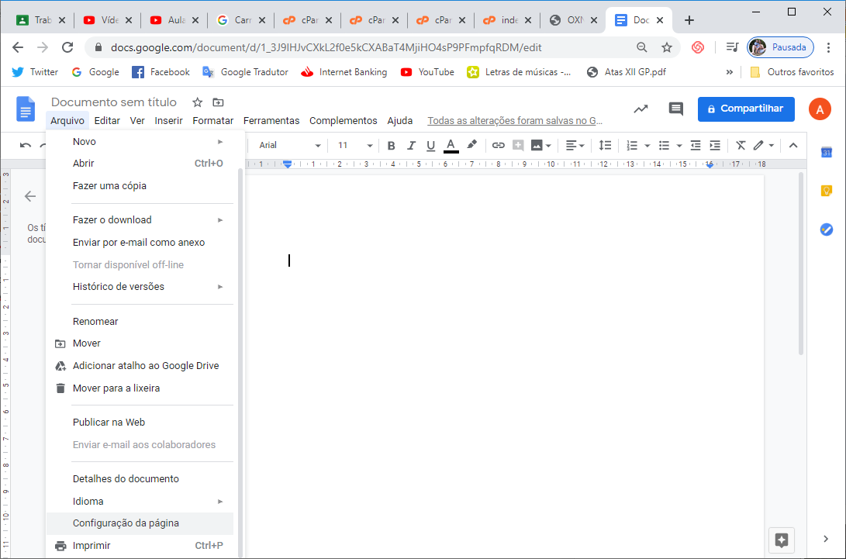
Configurações das margens / folha
PÁGINA: | Formato A4.
MARGENS: | Esquerda / Superior: 3,0 cm. Direita / Inferior: 2,0 cm.
Clique no menu arquivo e posteriormente na opção Configuração da página.

Slide 5
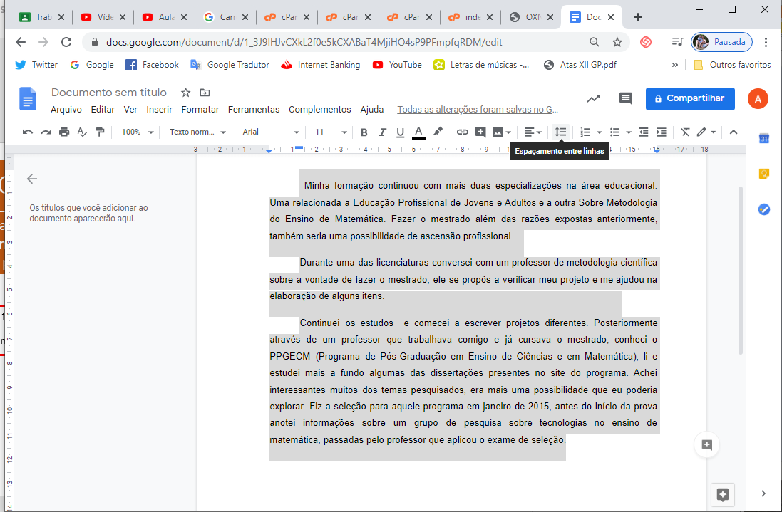
Configurações dos espaçamentos entre linhas
Espaçamento | Texto: 1,5
 | Referência / citações :1,0
Clique no menu formatar e posteriormente na opção Espaçamento entre linhas.

Slide 6
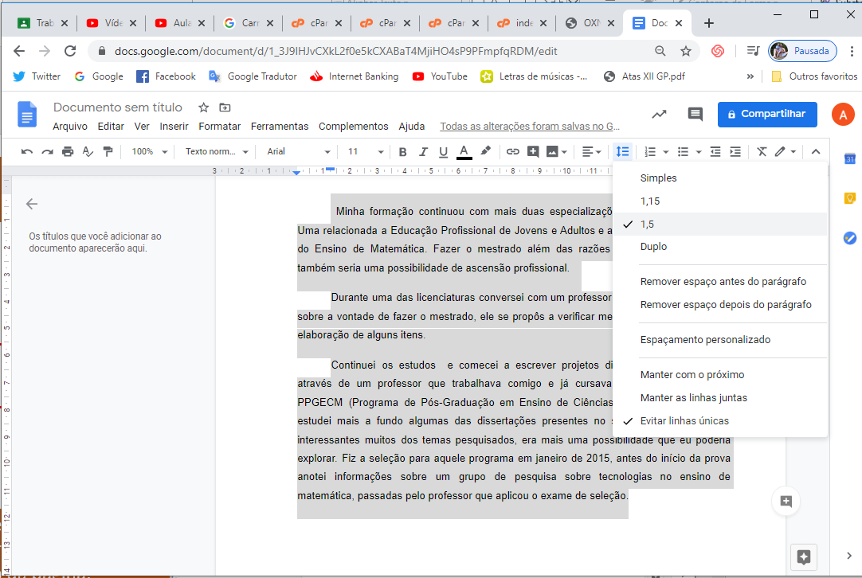
Configurações do espaçamento entre linhas
Espaçamento | Texto: 1,5
 | Referência / citações :1,0

Slide 7
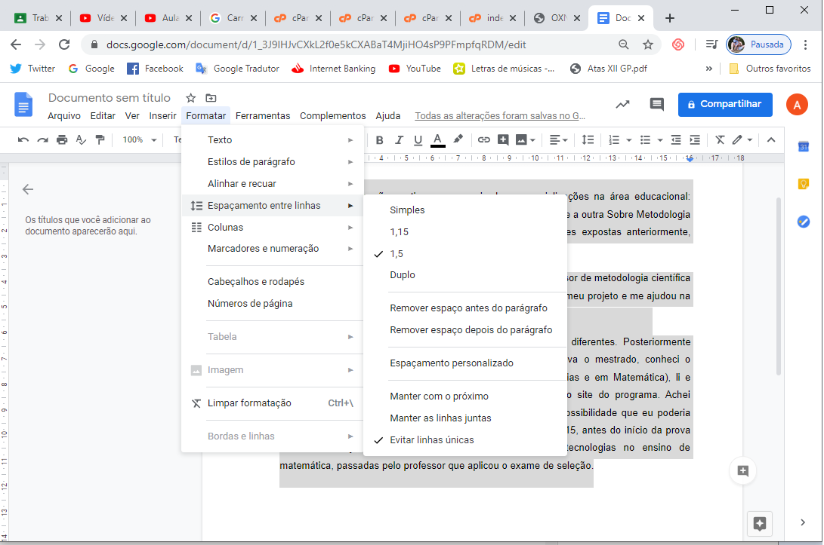
CONFIGURAÇÃO DOS ESPAÇAMENTOS
Clique no menu formatar e posteriormente na opção espaçamentos.
Espaçamento | Texto: 1,5
 | Referência / citações :1,0

Slide 8
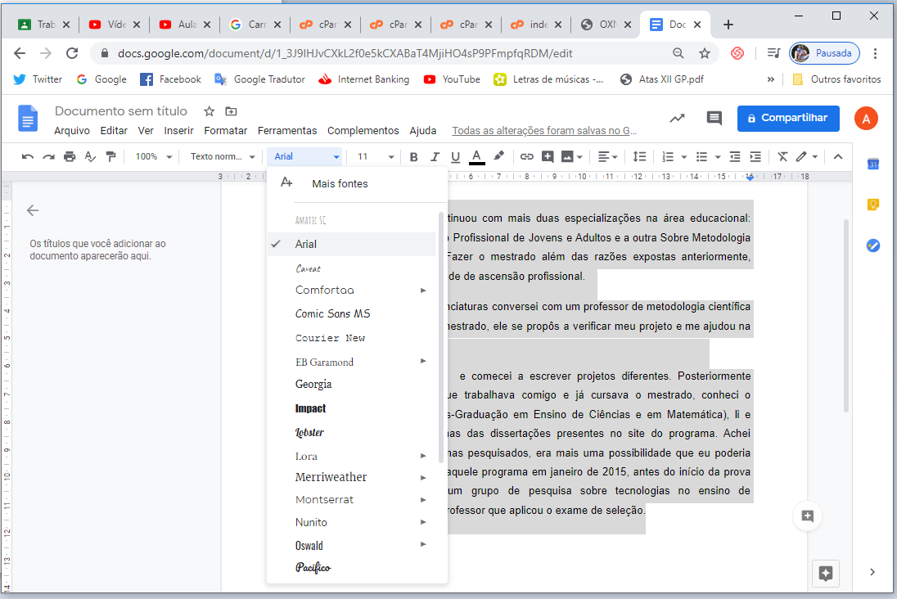
Alterar o tipo da fonte

Slide 9
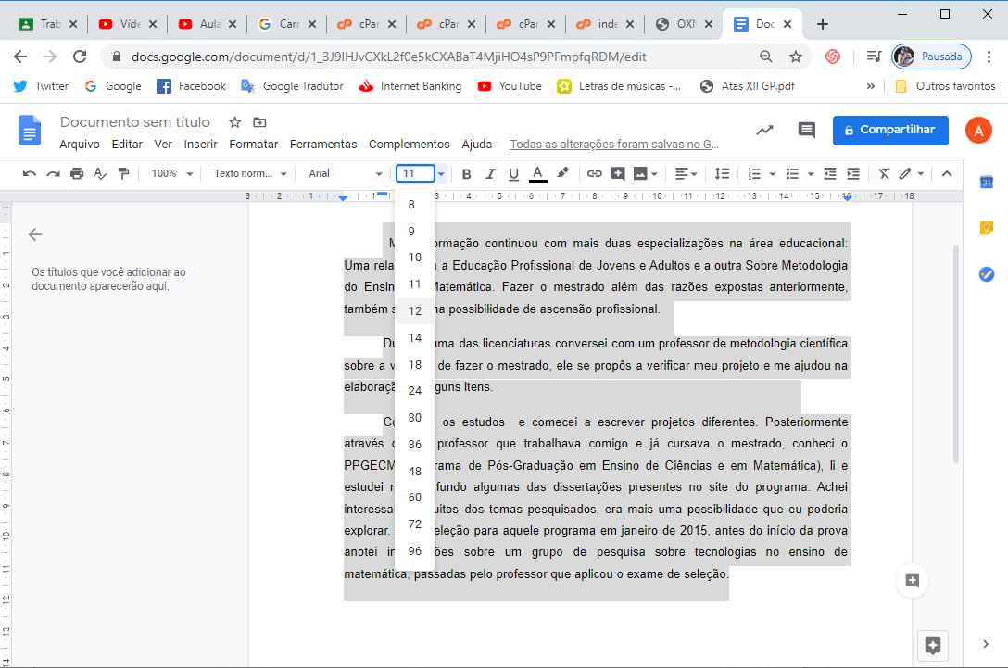
Alterar o tamanho da fonte

Slide 10
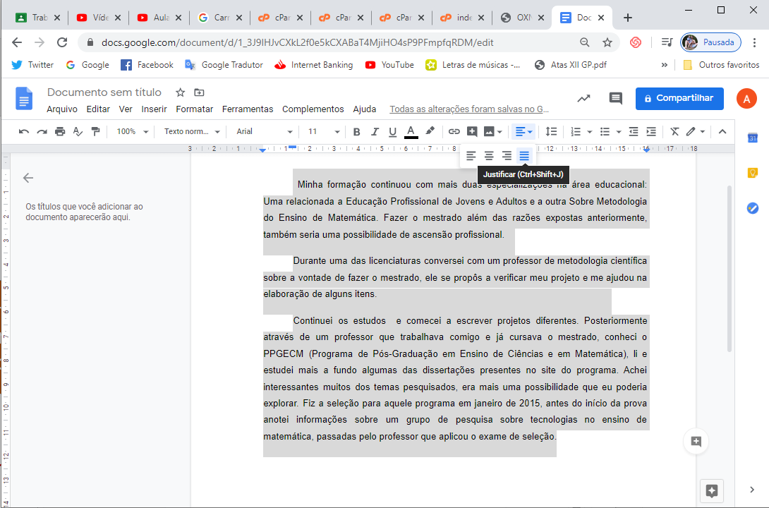
Alterar alinhamento do texto

Slide 11
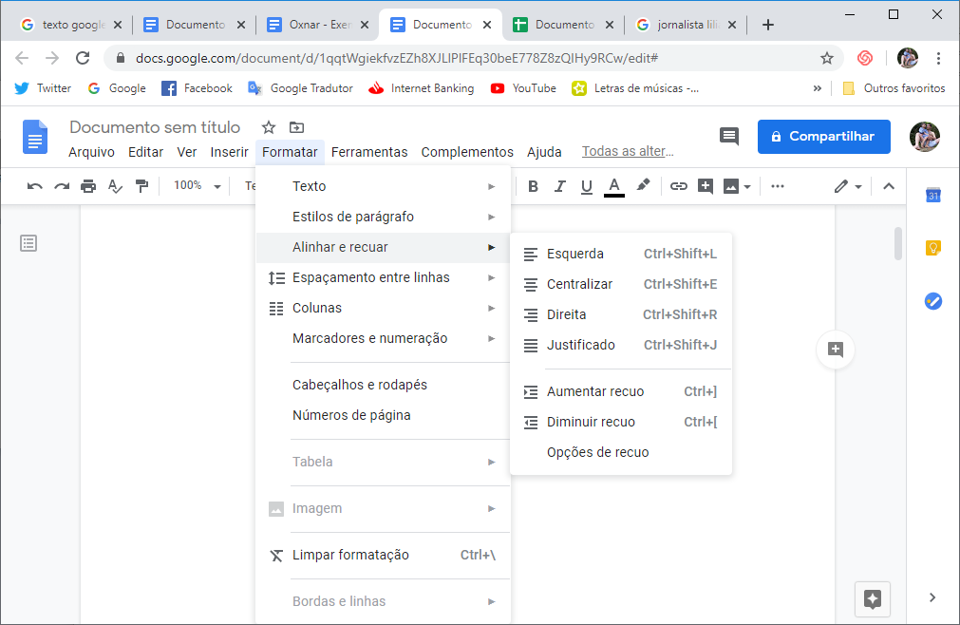
Alinhamento e recuos pelo menu formatar

Slide 12
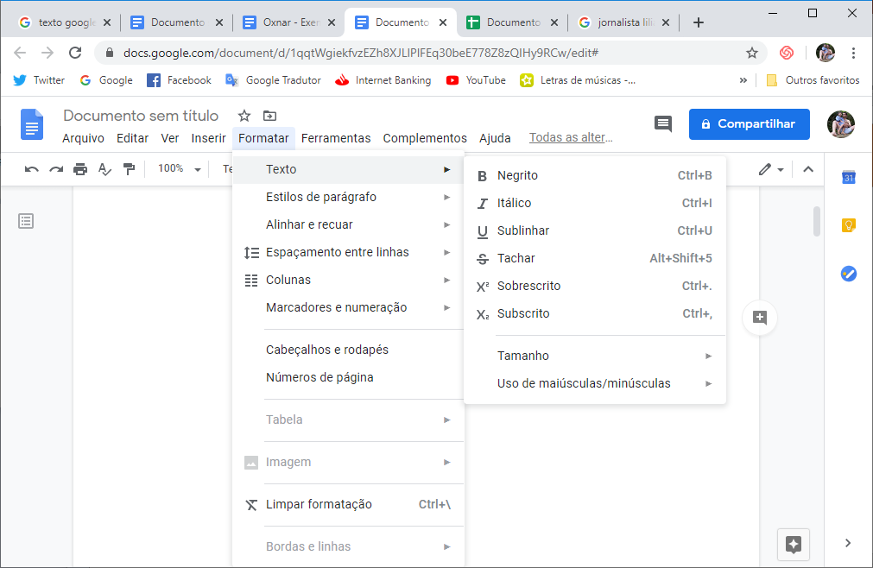
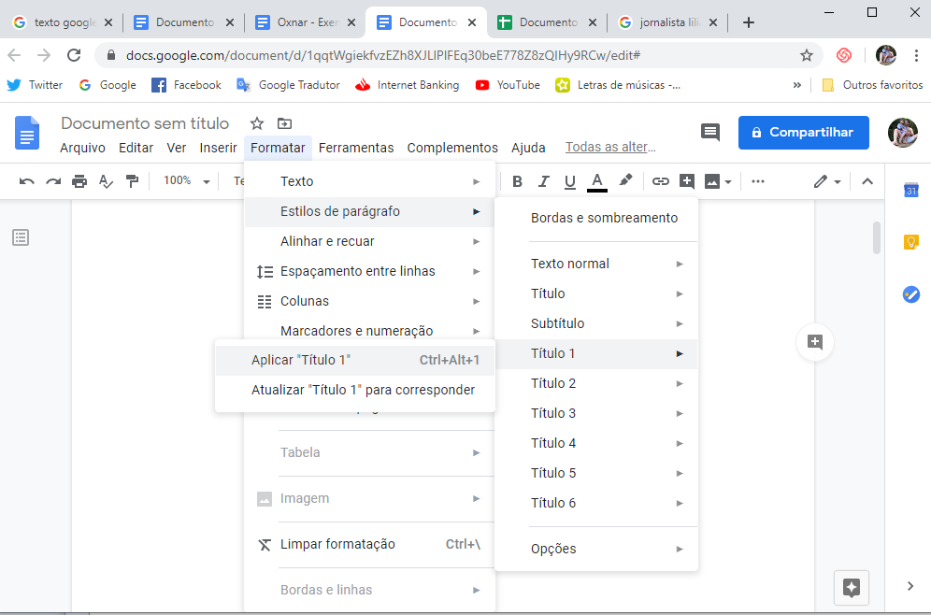
Formatar → Estilo de parágrafos

Slide 13
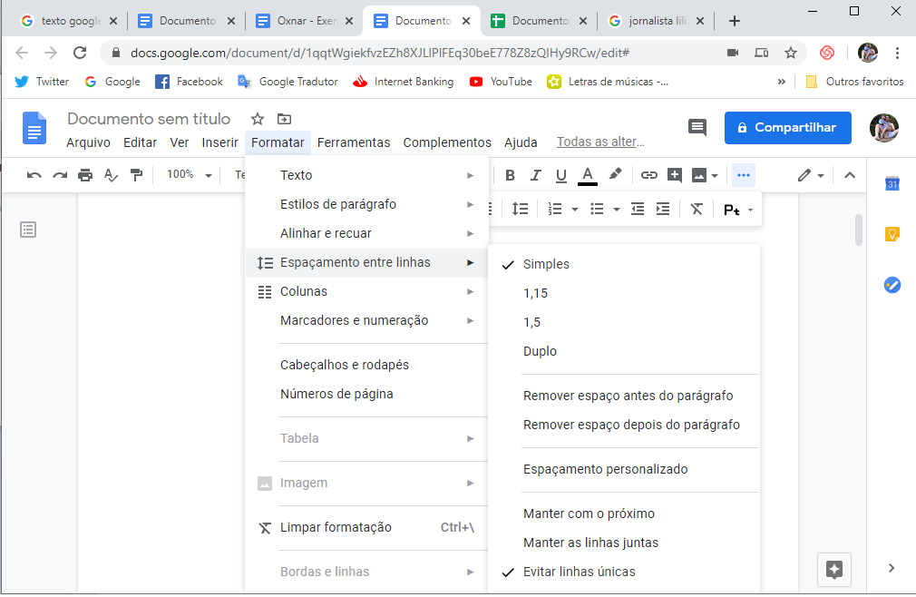
Formatar → Espaçamento entre linhas

Slide 14
Formatar → Espaçamento entre linhas

Slide 15
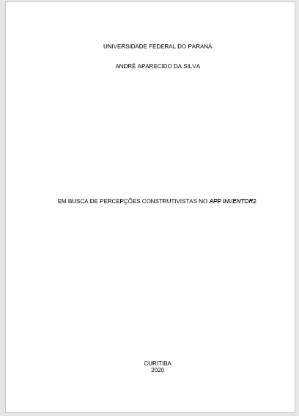
Capa
* Fonte tamanho 14
* Alinhamento centralizado.
* Espaçamento 1,5
Instituição de ensino
Nome do aluno
Título do trabalho
Cidade
Ano de realização

Slide 16
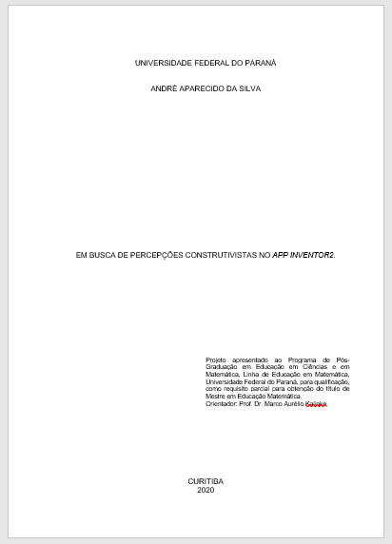
Contracapa
* Fonte tamanho 14
* Alinhamento centralizado.
* Espaçamento 1,5
Quadro de informações
* Fonte tamanho 10
* Alinhamento justificado.
* Espaçamento 1,0
* Recuo 8 cm,
Instituição de ensino
Nome do aluno
Na 17ª linha Título do trabalho
Na 20ª linha quadro de informações
Cidade
Ano de realização

Slide 17
Quadro de informações
* Fonte tamanho 10
* Alinhamento justificado.
* Espaçamento 1,0
* Recuo 8 cm.
No quadrinho esta escrito:
Trabalho sobre (seu tema) apresentado como requisito parcial da disciplina de informática, sob orientação do prof. André Silva

Slide 18
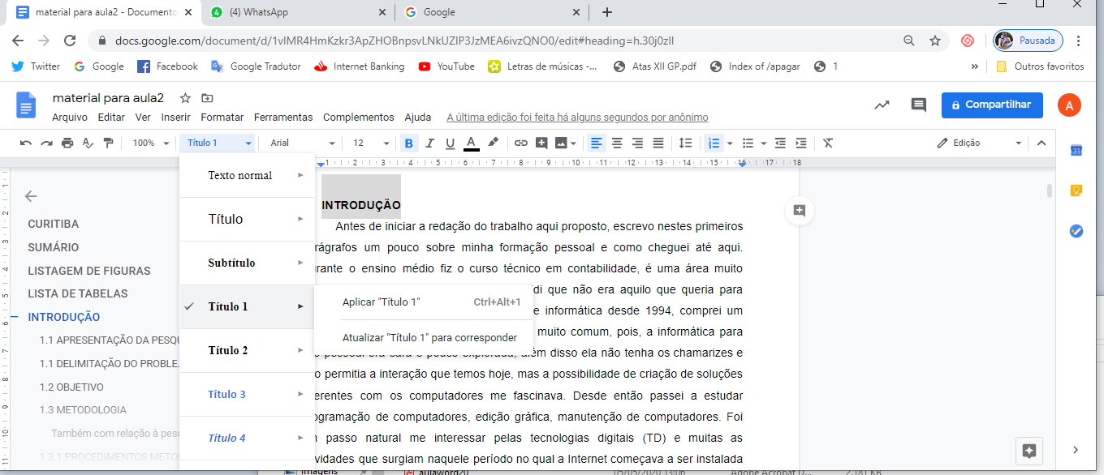
Marcação dos títulos
No quadrinho esta escrito:
Trabalho sobre (seu tema) apresentado como requisito parcial da disciplina de informática, sob orientação do prof. André Silva

Slide 19
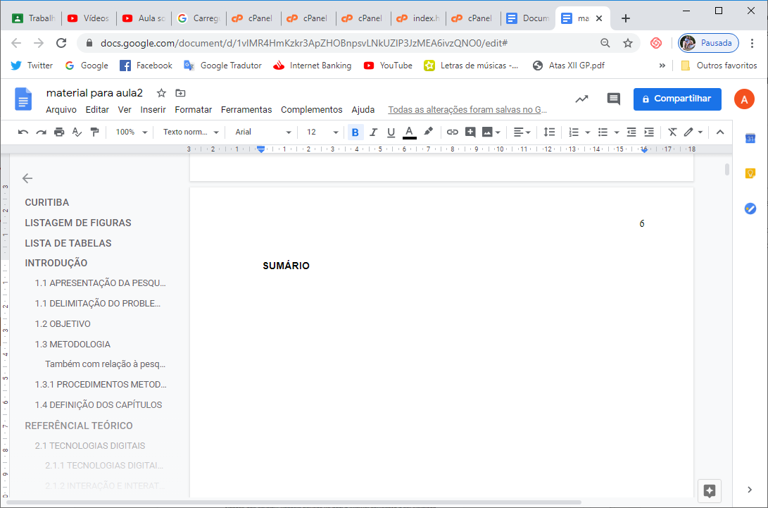
Sumário
Clique no menu inserir e depois em sumário

Slide 20
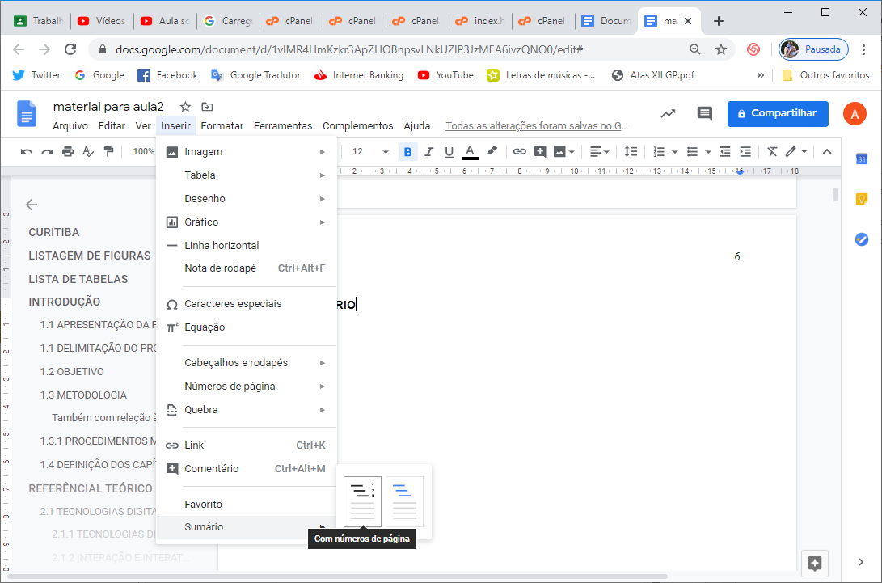
Sumário
Clique no menu inserir e depois em sumário

Slide 21
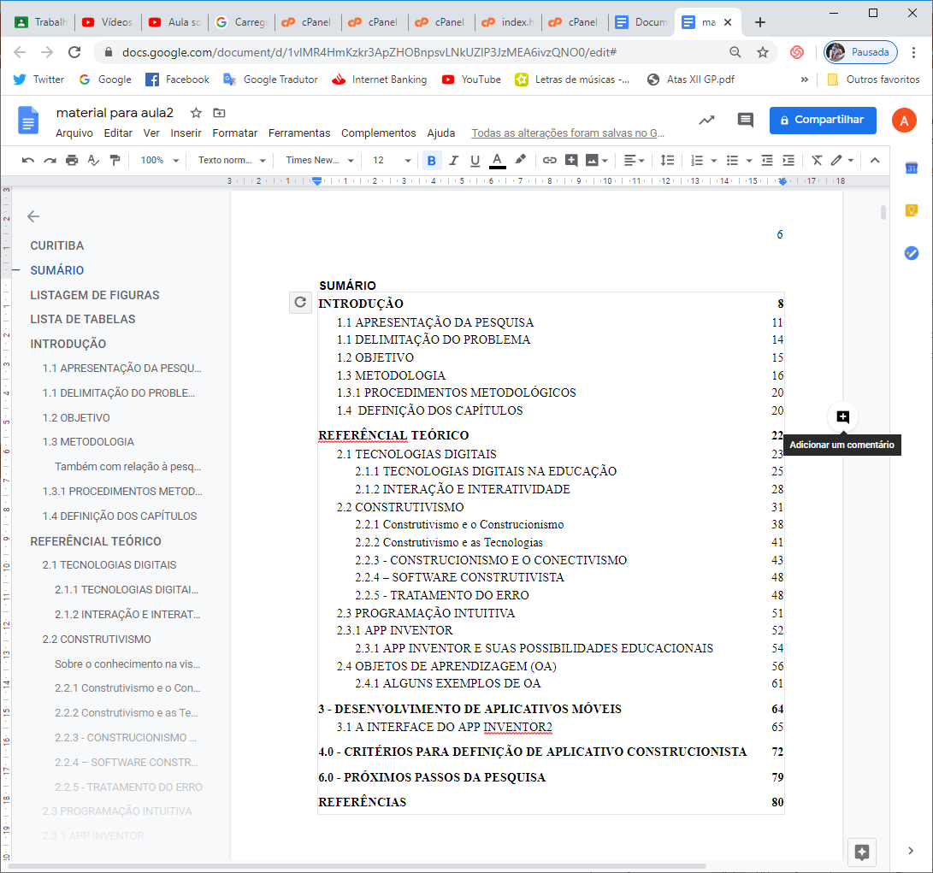
Sumário
O sumário pronto

Slide 22
Sumário
Caso necessário atualize o sumário

Slide 23
A introdução
É um texto de mais ou menos meia página que deve convidar o leitor a continuar vendo o seu trabalho.

Slide 24
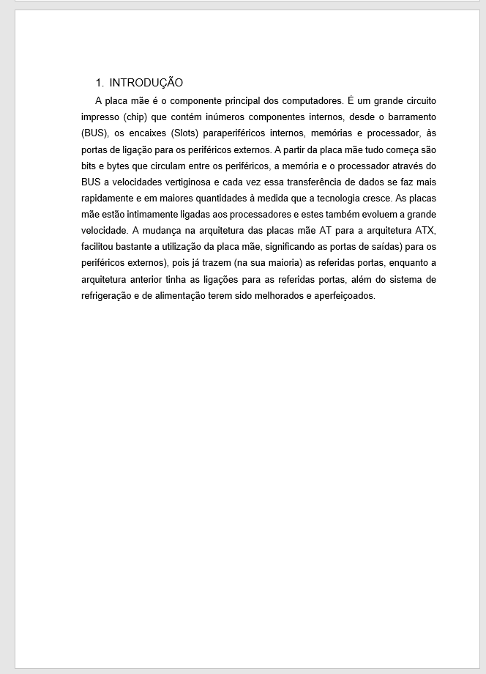
Exemplo de introdução

Slide 25
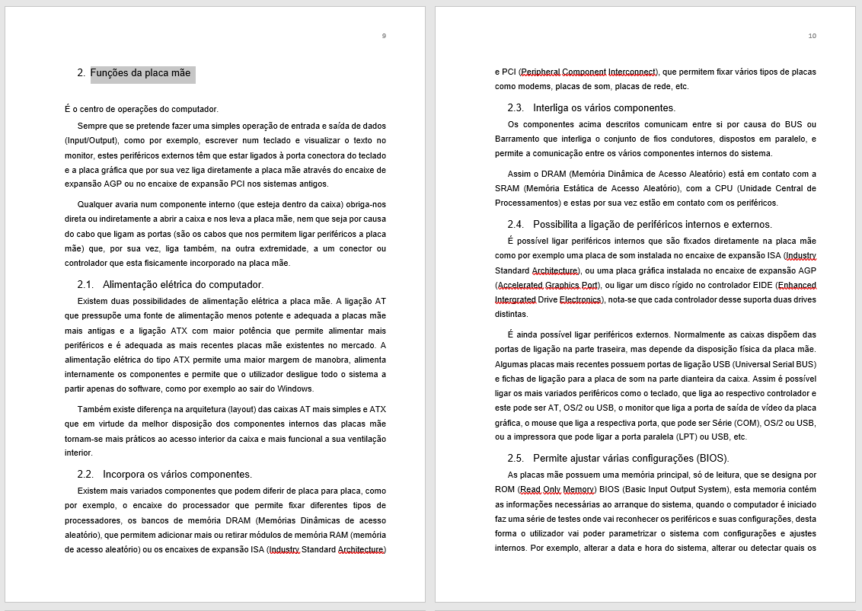
Desenvolvimento

Slide 26
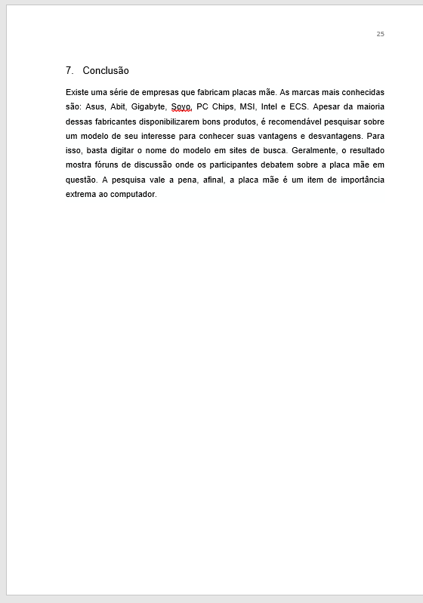
Conclusão

Slide 27
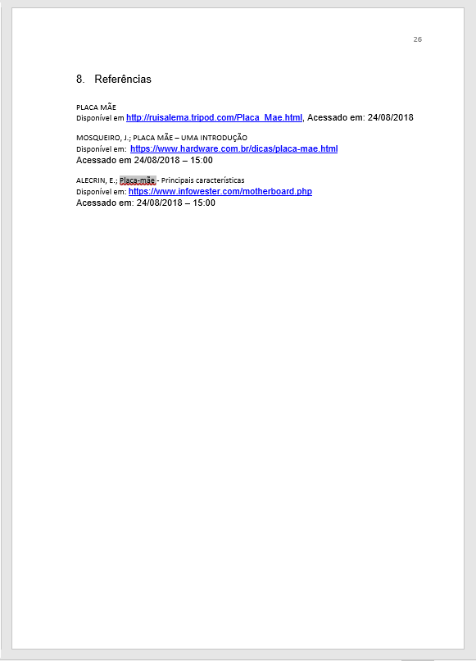
Referências

